Slide 1

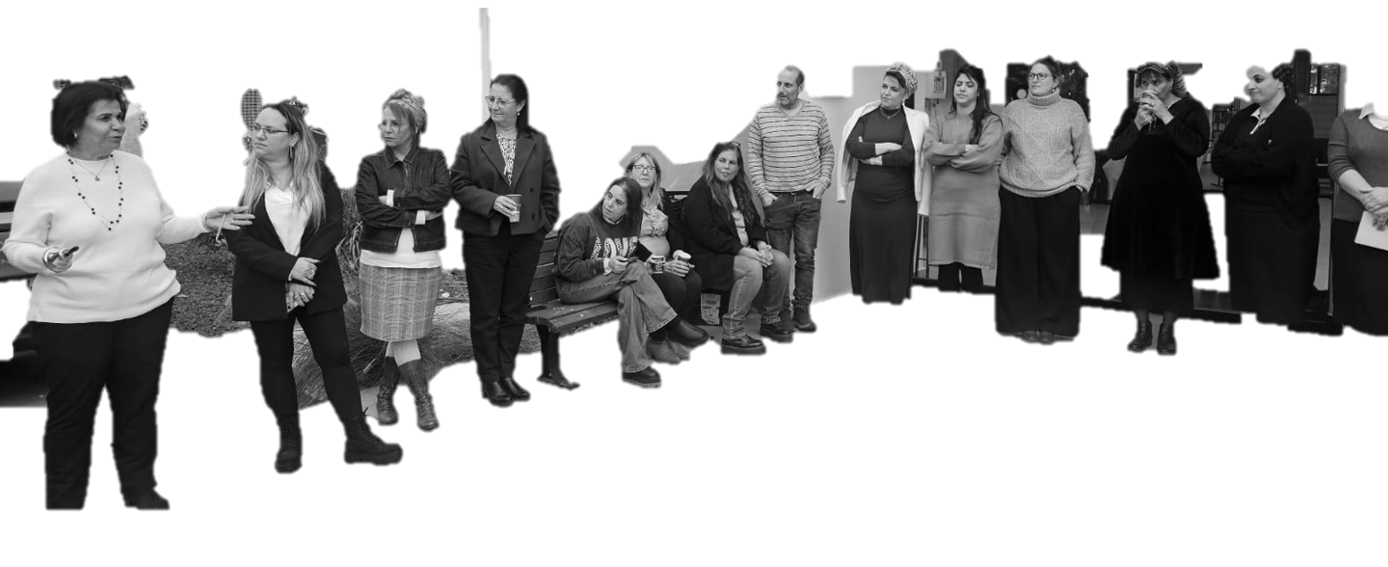
מפגש 8 ימי שלישי הקשבה והחזרת האומץ

Slide 2
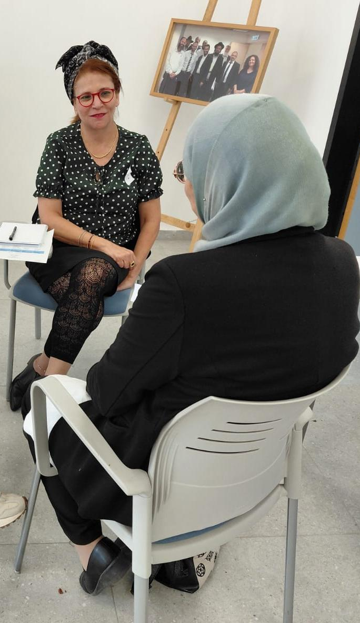


לו"ז
9:30 צ'קאין, מתחממים עם הקשבה
11:00 "להחזיר את האומץ" / אנבלה שקד
12:30 ארוחת צהריים
13:15 תרגול - חיזוק האומץ, הקשבה ושאילת שאלות
15:00 סיכום
15:30 סיום

Slide 3

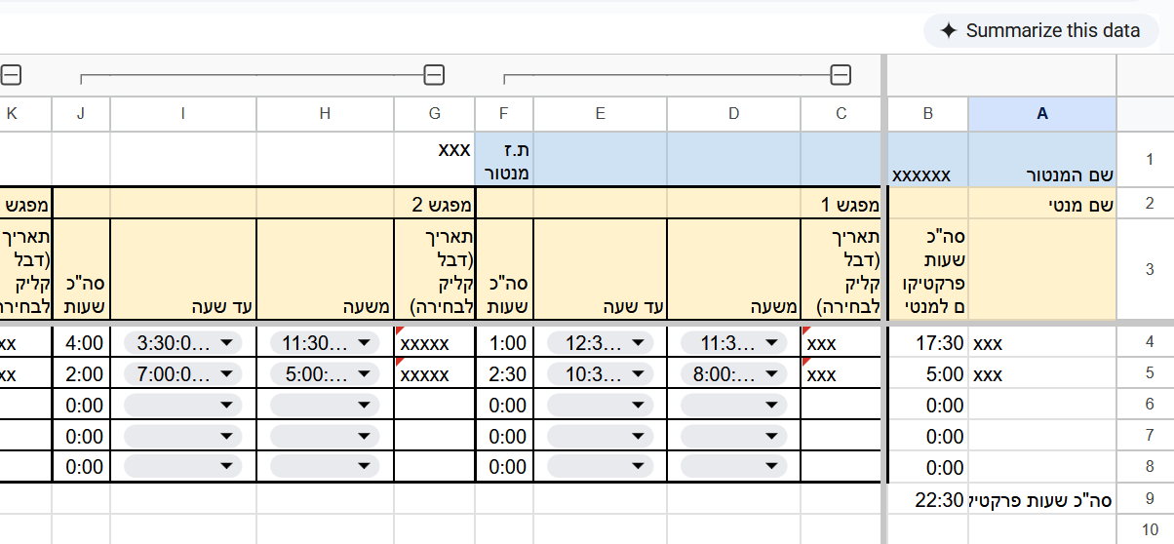
מילוי דיווח - חשוב ביותר

Slide 4
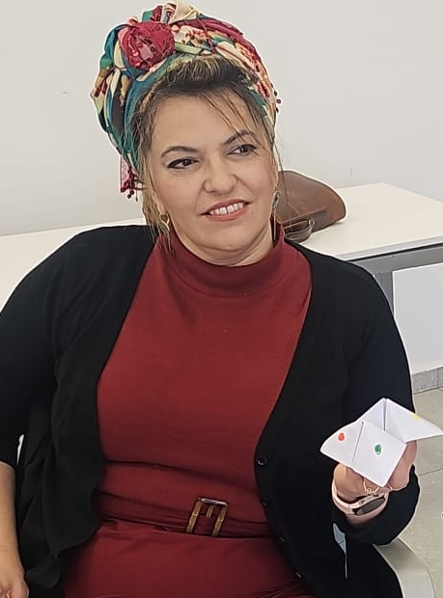
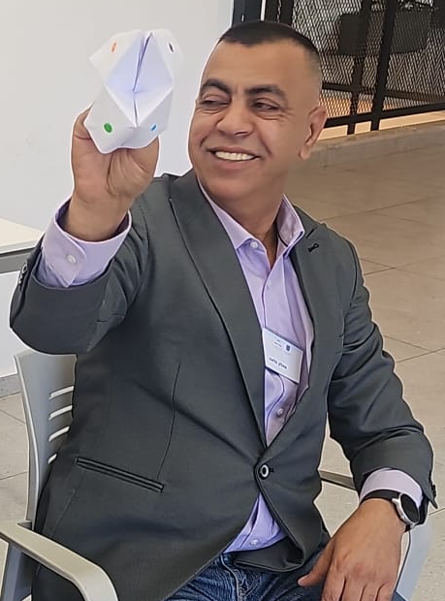
צ'קאין "משהו שגיליתי על עצמי כמנטורית בתקופה הזאת..."

Slide 5
תרגיל הקשבה: הכנה
אנא קחו דף ועט וכתבו שמות של 5 אנשים שקיימתם איתם שיחה משמעותית בשבועיים האחרונים. שיחה בת כשעה שתוכנננה מראש (עדיף פנים אל פנים).
תובנות
XXX
XXX
XXX
XXX
XXX
איכות הקשבה
XXX
XXX
XXX
XXX
XXX
הוא/היא – תחושה שיצא/ה
XXX
XXX
XXX
XXX
XXX
אני – תחושה שיצאתי
XXX
XXX
XXX
XXX
XXX
שם
XXX
XXX
XXX
XXX
XXX

Slide 6
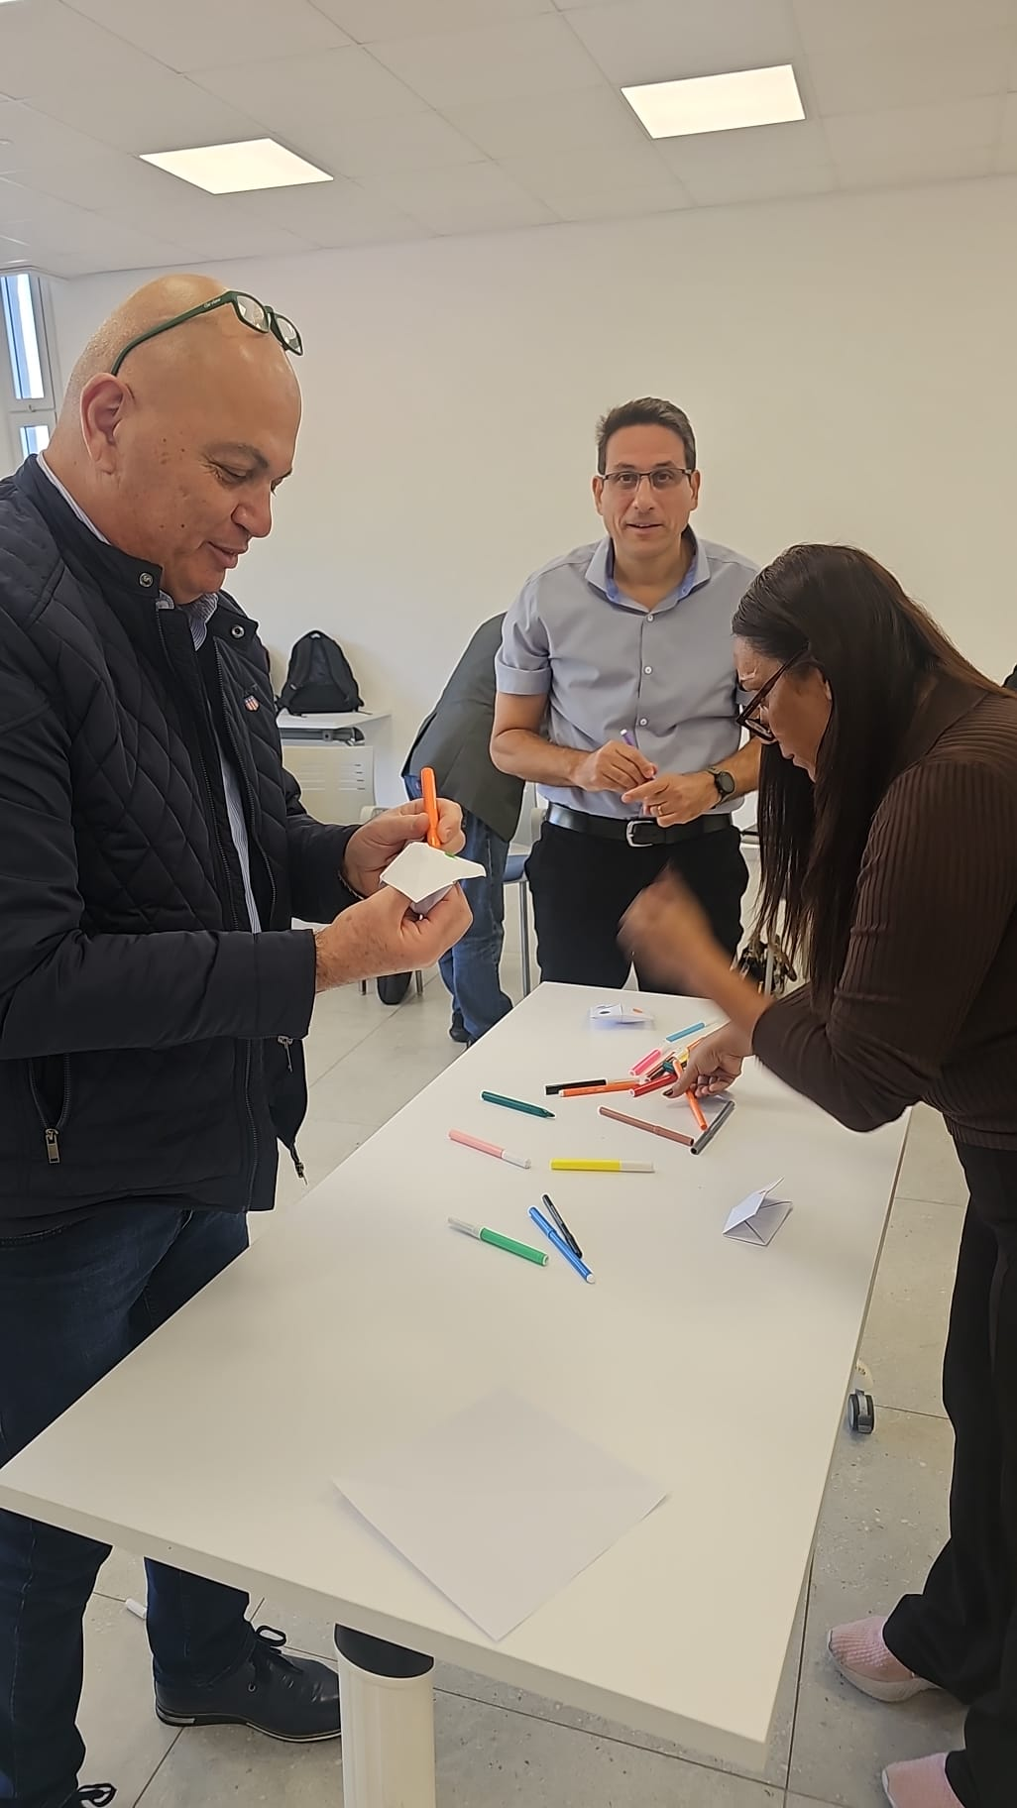
בשלשות
מה ההבדל בין השורות השונות בטבלה?
מה מאפשר לי להיות בהקשבה?
מה מאתגר אותי?

Slide 7

https://youtu.be/a-Qhz-X8Ws0
מה התפקיד שלנו כמנטורים, להיות KIND או NICE?
האם יש מקום להתנחמדות במנטרינג?
האם להיות אדיב אומר להיות שיפוטי?
באילו ממיומניות המנטרינג אני צריך לשלוט כדי להיות אדיב ?

Slide 8
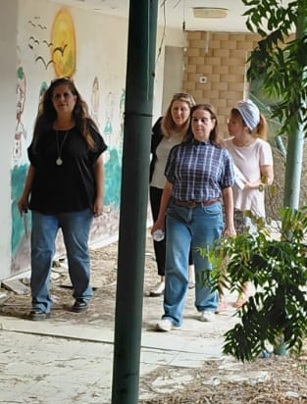
Kind אדיבות | Nice התנחמדות
באחר - הצמיחה שלהם | בעצמי - איך אני מרגיש | המיקוד
אמת וצמיחה (Grouth) | נוחות (comfort) | המטרה
התמודדות עם אי נוחות למען תוצאה טובה יותר בעתיד | הימנעות מקונפליקט כדי לשמור על שקט עכשיו | הגישה
בניית אמון, כבוד ובהירות | הרמוניה מזויפת ואובדן סמכות | תוצאה
אכפת לי ממך מספיק כדי להגיד לך את האמת הקשה | אני לא אגיד לך את האמת כדי שלא ארגיש רע עם עצמי | אמירה

Slide 9
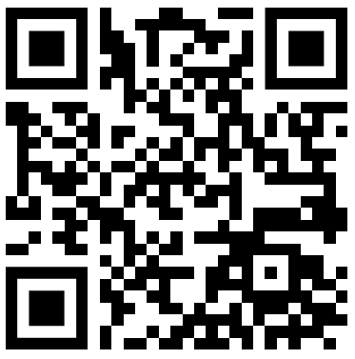
משוב מפגש

Slide 10
מפגש 8 הקשבה והחזרת האומץ

